Slide 1
ম
স্বা
গ
ত

Slide 2
শিক্ষক পরিচিতি
শ্রেণি: ৭ম
বিষয়: বিজ্ঞান অধ্যায়: চতুর্থ
সময়: ৫০ মিনিট।
মোঃ মারুফুল হক
বি এস সি ( অর্নাস ) গণিত, এম এস সি , (গণিত), বি এড
সহকারী শিক্ষক, গণিত
বঙ্গবাসী মাধ্যমিক বিদ্যালয় , খালিশপুর ,খুলনা
মোবাইল নং ০১৯২৯৬৬৮১৪৬
Email: marufulhoque311@gmail.com

Slide 3
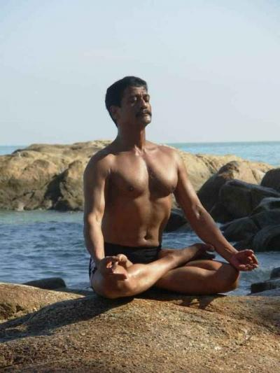

Slide 4
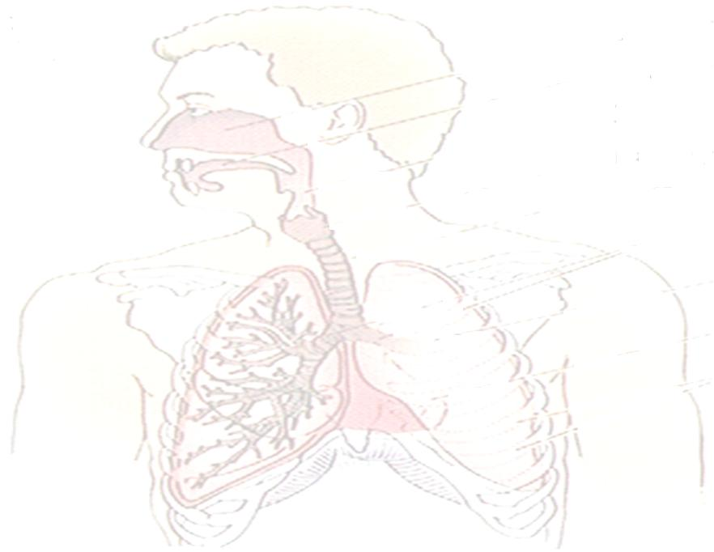
শ্বসন

Slide 5
শিখনফল
শিখনফল
এ পাঠ শেষে শিক্ষার্থীরা ---
এ পাঠ শেষে শিক্ষার্থীরা ---
1.শ্বসন কী তা বলতে পারবে
1.শ্বসন কী তা বলতে পারবে
2.শ্বসন কালে যে শক্তি উৎপাদন হয় তা প্রমাণ করতে পারবে
2.শ্বসন কালে যে শক্তি উৎপাদন হয় তা প্রমাণ করতে পারবে
3.প্রাণীর শ্বসনতন্ত্রের প্রধান অংশসমুহের গঠন ব্যাখ্যা করতে পারবে
3.প্রাণীর শ্বসনতন্ত্রের প্রধান অংশসমুহের গঠন ব্যাখ্যা করতে পারবে
4. প্রাণীর শ্বসনতন্ত্রের প্রধান অংশসমুহের কাজ বর্ণনা করতে পারবে
4. প্রাণীর শ্বসনতন্ত্রের প্রধান অংশসমুহের কাজ বর্ণনা করতে পারবে

Slide 6
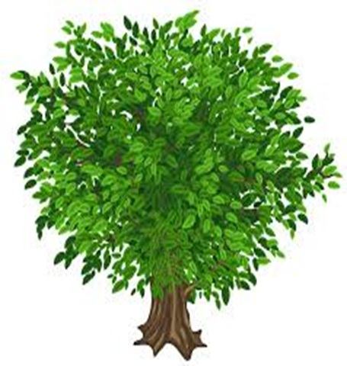
চিত্রে কী দেখছ --পাশের জনের সাথে আলোচনা করে বল :
শ্বসন
জীবকোষের খাদ্যবস্তু অক্সিজেনের সাথে বিক্রিয়া করে শক্তি উৎপন্ন করে ।

Slide 7
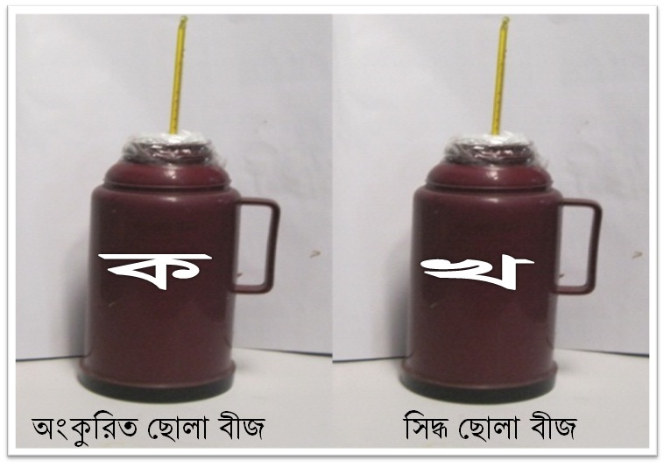
কোন ফ্লাক্সের থার্মোমিটারের পারদ রেখার পরিবর্তন ঘটেছে ?
কেন “ক” ফ্লাক্সে পারদ রেখার পরিবর্তন ঘটেছে ?
ভিডিওটি দেখি

Slide 8
পর্যবেক্ষণ থেকে আমরা কী সিদ্ধান্তে পৌছাতে পারি ?
ক ফ্লাক্স
খ ফ্লাক্স
পর্যবেক্ষণ তালিকা
দুটি থার্মোমিটারে পারদ রেখার অবস্থান
কেন পরিবর্তন
পরীক্ষণ শুরুতে
কিছুক্ষণ পর
নিদিষ্ট
পরিবর্তন
ছোলা সজীব
নিদিষ্ট
পরিবর্তন হয় নাই
ছোলা নির্জীব
সিদ্ধান্ত :“ক“ফ্লাক্সে ছোলা সজীব শ্বসন অব্যাহত ,ফলে তাপমাত্রা ও শক্তি উৎপন্ন । “ খ” ফ্লাক্সে ছোলা নির্জীব।

Slide 9
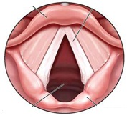
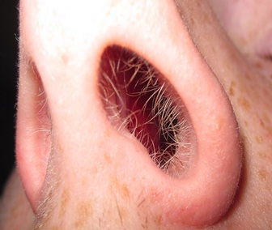
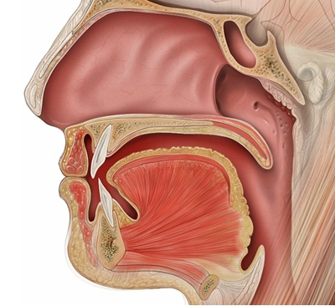
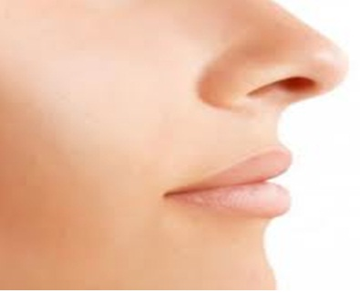
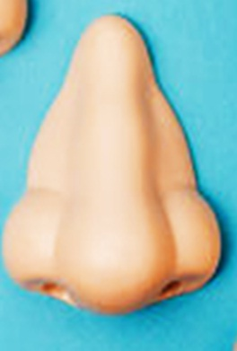
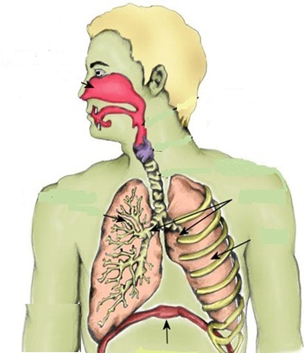
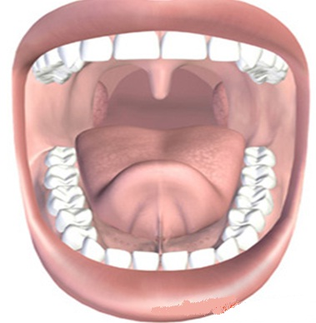
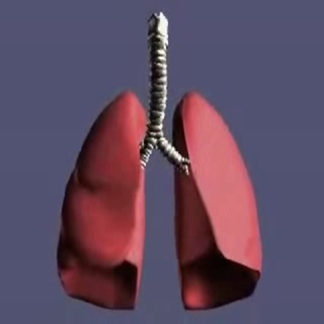
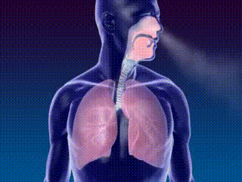
কাজ :
চিত্রের মুখগহবরের পশ্চাতে যে অংশটি দৃষ্টিগোচর হচ্ছে তার নাম কী ?
চিত্রটি লক্ষ্য কর –বল কী দেখছ?
চিহ্নিত অংশটির নাম কী ?
কাজ :
চিত্রে কী দেখছ -- এগুলো কী কাজ করছে ?
চিত্রে কী দেখছ –কেমন দেখতে গহ্বর ?
চিত্রে এ অংশটির নাম কী?
চিত্রে এ অংশটির নাম কী?
কাজঃ
চিহ্নিত অংশটির নাম কী ?
কাজ :
চিহ্নিত অংশটির নাম কী ?
জিহ্বা আকৃতির ঢাকনা
নাসারন্ধ্র
চিত্রের অঙ্গগুলো একত্রে শ্বসনের কাজ করছে । এটিই শ্বসনতন্ত্র ।
নাসাপথ
গলবিল পথে শ্বাসনালীতে বাতাস প্রবেশ
গলবিল
ধুলিকণা ,রোগজীবাণুকে নাসাপথের লোম আটকায়।
ব্রঙ্কিওল
এর মাধ্যমে ফুসফুসে বায়ু প্রবেশ করে
ডান ও বাম ব্রঙ্কাই
শ্বাসনালী
মুখের উপরে নাসিকা ত্রিকোণাকার গহ্বর
স্বরযন্ত্রের জিহ্বা আকৃতির ঢাকনা খাদ্য গ্রহণের সময় স্বরযন্ত্রকে ঢেকে রাখে
স্বরযন্ত্র
গলবিল ও শ্বাসনালীর সংযোগস্থল

Slide 10
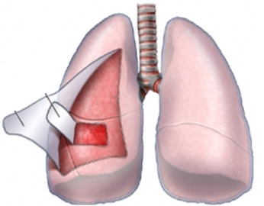
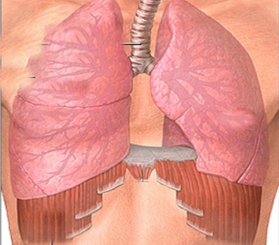
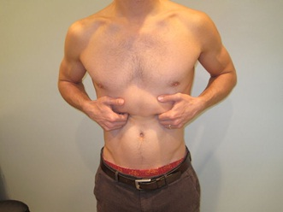
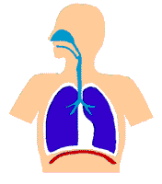
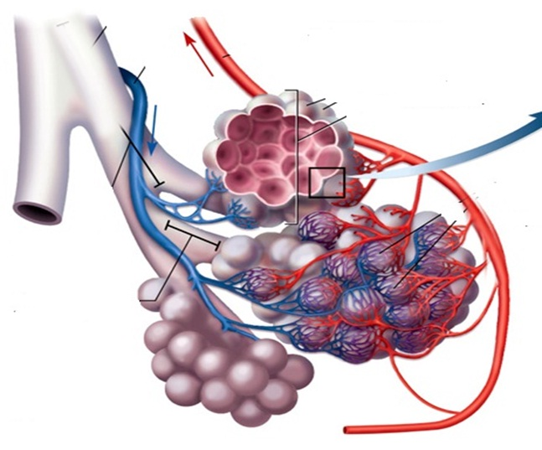
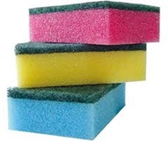
ফুসফুস কী দিয়ে আবৃত?
চিত্রের চিহ্নিত অংশটি কোন কোন অংশকে পৃথক করেছে ?
বক্ষগহ্বরে কয়টি ফুসফুস দেখতে পাচ্ছ ?
কাজ:
ফুসফুসে কী দেখা যাচ্ছে?
ফুসফুস দেখতে কেমন ?
ভিডিওতে দেখি কিভাবে ফুসফুস কাজ করে ?
দুইটি
মধ্যচ্ছদা সংকোচন ওপ্রসারণের মাধ্যমে প্রশ্বাস ও নিঃশ্বাস কাজ সম্পন্ন
বায়ুথলি / অ্যালভিওলাস
গোলাপী বর্ণের ও স্পঞ্জের মত
বক্ষ ও উদর গহবর
প্লুরা পর্দা
মধ্যচ্ছদা

Slide 11
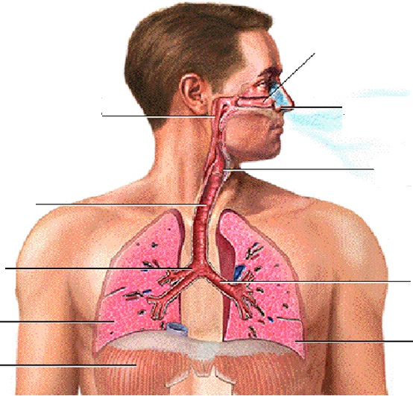
নিচের চিত্রের প্রতি শূন্যস্থানে ক্লিক করি:
নাসাপথ
নাসা গলবিল
নাসারন্ধ্র
স্বরযন্ত্র
শ্বাসনালী
ব্রঙ্কিওল
ডান ব্রঙ্কাস
বাম ব্রঙ্কাস
ডান ফুসফুস
বাম ফুসফুস
মধ্যচ্ছদা
মানব শ্বসনতন্ত্র

Slide 12
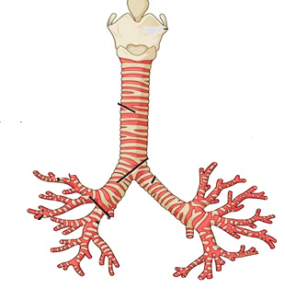
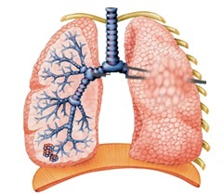
দলগত কাজঃ
সময়:২ মি :+উপস্থাপন ১০ মি:
প্রতিটি দল ছকটি পূরণ কর | দল ১ | দল ২ | দল ৩ | দল ৪
চিত্রের অংগের নাম
চিত্রের গঠন
চিত্রের কাজ

Slide 13
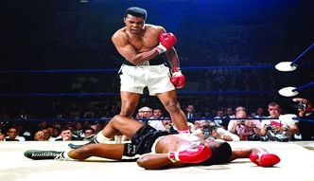
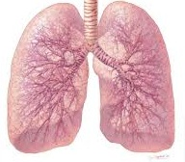
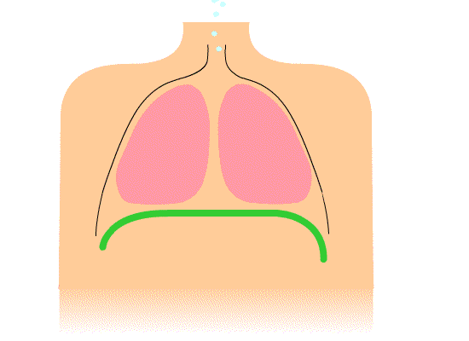
মূল্যায়ন :
৩. চিহ্নিত অংশটির কাজ নিচের কোনটি ?
২. চিত্রের গোলাপী রঙের অংশটির বৈশিষ্ট্য---
১. চিত্রের লোকটির শক্তি উৎপন্ন হয়েছে কোন প্রক্রিয়ায়?
I. স্পঞ্জের মত নরম ও কোমল
II. প্লুরা পর্দা দ্বারা আবৃত
III. অসংখ্য বায়ুথলি আছে
ক .শ্বাসনালীতে বাতাস দেয়া
খ .শ্বাসনালীতে বাতাস ঢুকতে না দেয়া
ক .অভিস্রবণ প্রক্রিয়ায়
খ. শ্বসন প্রক্রিয়ায়
কোনটি সঠিক ?
গ .প্রশ্বাস ও নিঃশ্বাস কাজে সহায়তা
ঘ .খাদ্য নালীর মুখ বন্ধ করা
গ .সালোক সংশ্লেষন প্রক্রিয়ায়
ঘ. ইমবাইবিশন প্রক্রিয়ায়
ক .I
খ.II
গ.II ,III
ঘ .I,II,III

Slide 14
বাড়ির কাজ :
চিত্রের অংশটি শ্বসনতন্ত্রের প্রধান অঙ্গ –ব্যাখ্যা কর ।

Slide 15
গুরুত্বপূর্ণ শব্দসমূহ :
শ্বসন
শ্বাসনালী
বায়ুথলি
স্বরযন্ত্র
ব্রংকিওল
ব্রংকাস

Slide 16
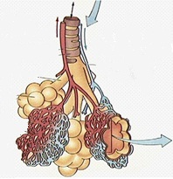
ধন্যবাদ

